Slide 1
Was hat sich geändert?
03.07.2023

Slide 2
Arbeit
Einigermaßen eingearbeitet
Dokumentieren des Codes
Arbeiten an lauffähigem Emulator

Slide 3
Aufgetauchte Probleme
Arbeitsstand (3-4 Tage) gelöscht
Problem mit CMake
Probleme mit Bibliothek
Keine Anleitung (= größtes Problem)
CMake unter WSL Windows
Problem Bibliothecken

Slide 4
Derzeitiger Stand (Paxos)
Up-to-date Backups vorhanden
Komponentendiagramm
CMake läuft
Bibliotheken installiert
Noch kein dokumentierter Code

Slide 5
Komponentendiagramm
Datentypen aus Header Komponenten
Keine Detailarbeit einiger Komponenten

Slide 6
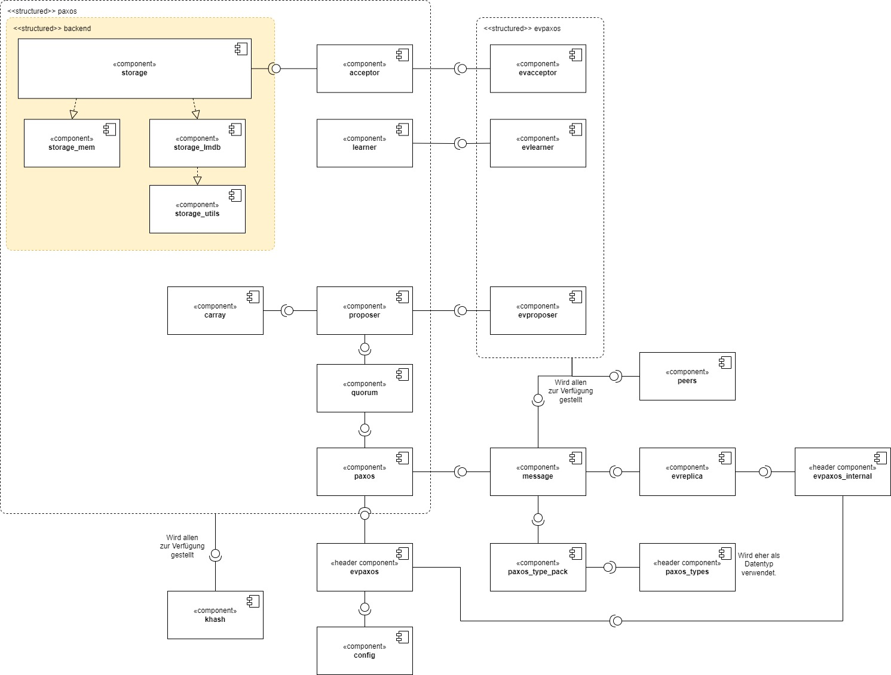

Slide 7
Ziele / Anpeilung
Erweitertes Komponentendiagramm
Testen vom Emulator
Log-Dateien
Samples/Unit Test
Werte (Throughput) messen?
Dokumentation

